Slide 1
Инструменты распознавания речи

Slide 2
Обзор инструментов
Инструменты | Открытый исходный код | Достоинства | Недостатки
Kaldi ASR | + | Большая вариативность и удобство в использовании | Сложность использования
CMU Sphinx | + | Распознавание продолжительной речи, постоянная поддержка и развитие | Сложность использования и тяжеловесность системы
Julius | + | Распознавание в реальном времени | Отсутствие обновлений и моделей русского языка
RWTH ASR | + | Большая вариативность | Отсутствие кроссплатформенности и низкая скорость работы
Google Speech Kit & Yandex Speech Kit | - | Коммерческие системы

Slide 3
Обзор инструментов
Инструменты | Word Error Rate, % | Speed Factor | Скорость распознавая | Точность распознавания
Kaldi ASR | 6.5 | 0.6 | Высокая | Высокая
CMU Sphinx | 21.4 | 0.5 | Высокая | Низкая
Julius | 23.1 | 1.3 | Средняя | Низкая
RWTH ASR | 15.5 | 3.8 | Низкая | Скорость
Инструменты | Character Error Rate, % | Файлов не распознано | Скорость распознавая | Точность распознавания
Kaldi ASR (kaldi-ru-0.6) | 6.55 | 683/28111 | Средняя | Средняя
Google Speech Kit | 5.51 | 5816/28111 | Высокая | Средняя
Yandex Speech Kit | 5.41 | 0/28111 | Высокая | Высокая

Slide 4
Обзор инструментов
Инструменты | Извлечение акустических признаков | Акустическое моделирование | Языковое моделирование | Декодирование
Kaldi ASR | MFCC/PLP | HMM + GMM + DNN (TDNN) | N-gramm + WFST | Forward-backward algorithm
CMU Sphinx | MFCC/PLP | HMM | N-gramm + FST | Algorithm Viterbi + bushderby
Julius | MFCC/PLP | HMM | N-gramm + Rule-based | Algorithm Viterbi
RWTH ASR | MFCC/PLP | HMM + GMM | N-gramm + WFST | Algorithm Viterbi

Slide 5
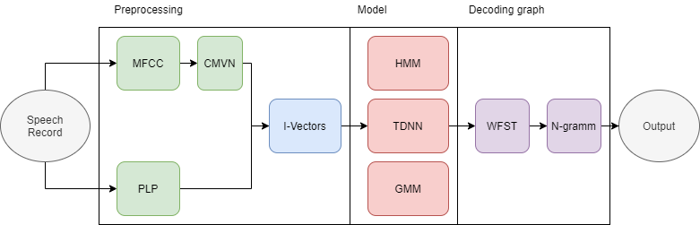
Kaldi asr

Slide 6
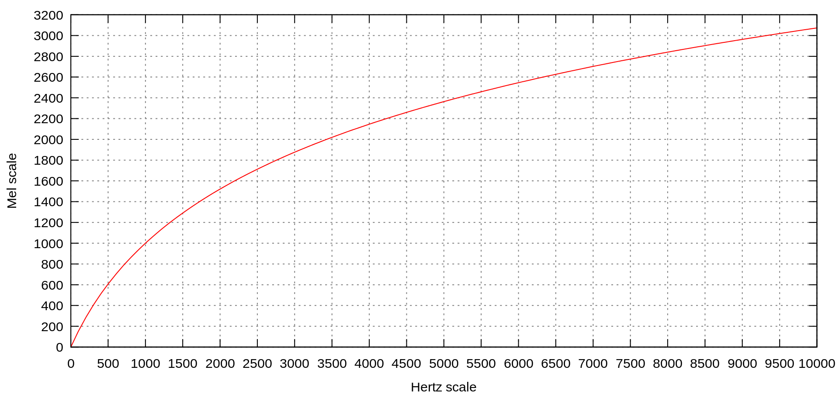
Mel-frequency cepstral coefficients
Единица высоты звука
Основана на статистической обработке большого числа данных о субъективном восприятии высоты звуковых тонов
Введена в связи с недостаточной точностью амплитуд для данной области

Slide 7
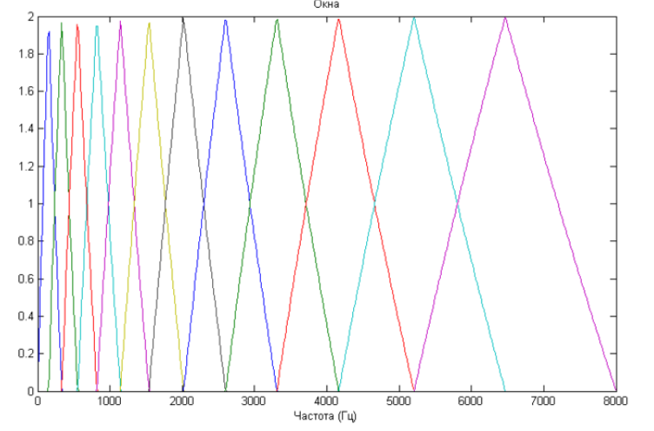
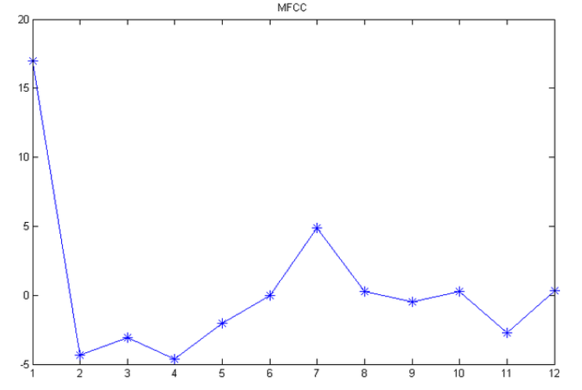
Mel-frequency cepstral coefficients
Преобразование Фурье
Расположение спектра на мел-шкале
Перевести на частотную шкалу
Дискретное косинусное преобразование

Slide 8
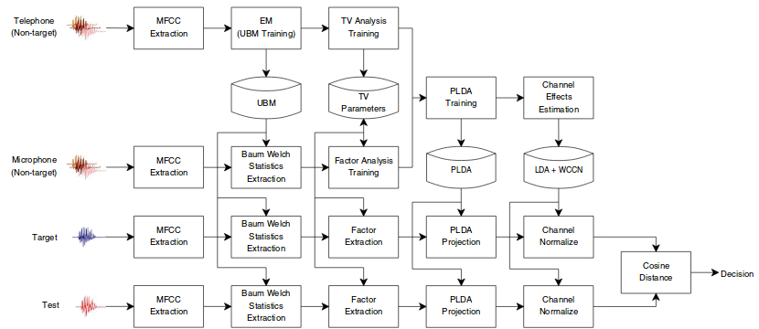
I-Vectors

Slide 9
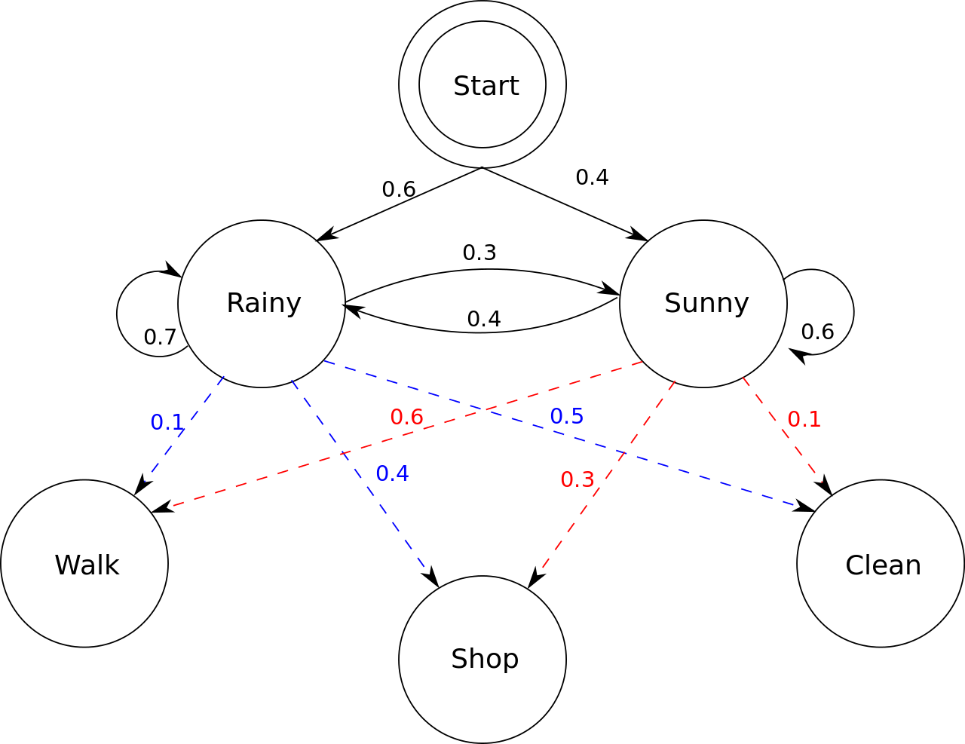
Hidden markov models
Предугадывание параметров на основе наблюдаемых результатов
Алгоритм прямого-обратного хода – при наличии параметров и модели вычислить вероятность ее появления

Slide 10
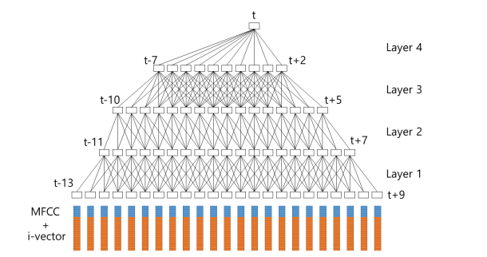
Time-delayed Neural network
Прямого распространения
Временная задержка «сброса» сигнала
Входной слой фиксированного размера
Зависимость обработки текущего сигнала от предыдущего
Выходной слой - фонемы

Slide 11
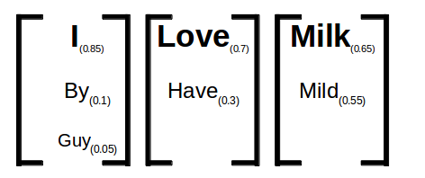
Decoding graph
Преобразует фонемы в вероятностные решетки (lattice)
WFST (Weighted Finite-State Transducers) – конечный автомат-преобразователь с весами
N-gramm для предугадывания слов на основе вероятностной модели

Slide 12
Training process
Не самый простой процесс
Упорядочивание аудио данных в определенном порядке, описанном в документации
Создание словаря фонем для каждого записанного слова
Предусмотрены различные «рецепты» для обучения модели
Однако существуют открытые модели для распознавания слов русского языка:
VoxForge_ru (трудности при установке данной модели)
Kaldi-ru-0.6

Slide 13
Спасибо за внимание

